Slide 1
Møte 5
Bipedal robot

Slide 2
Godkjenning av møteinnkalling og referat
Avtale neste møte

Slide 3
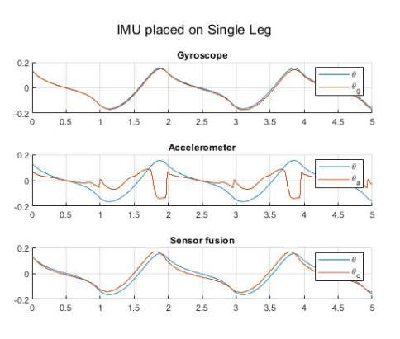
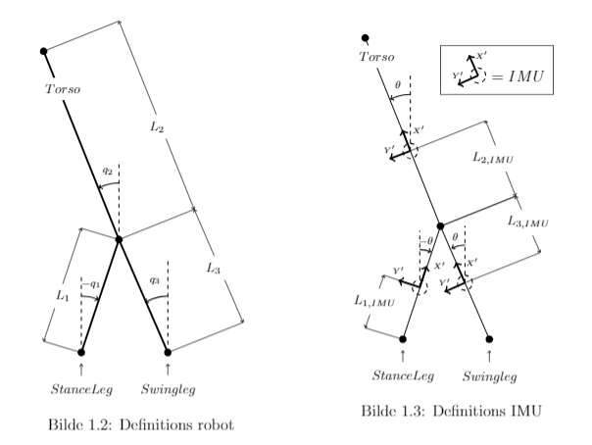
Status IMU

Slide 4
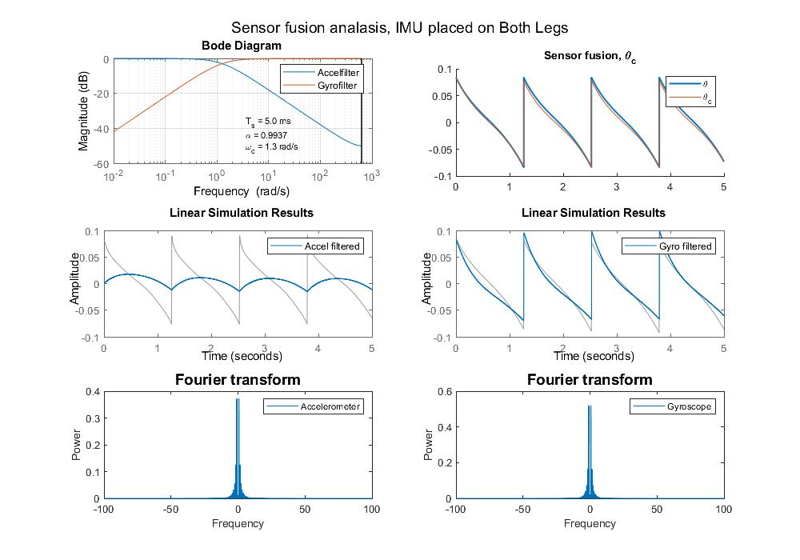
Status IMU
IMU på begge beina
Bytte mellom IMU ?

Slide 5
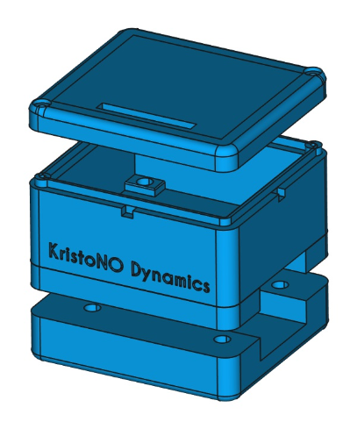
Status IMU

Slide 6

Status måleinstrument

Slide 7

Status motorstyring

Slide 8
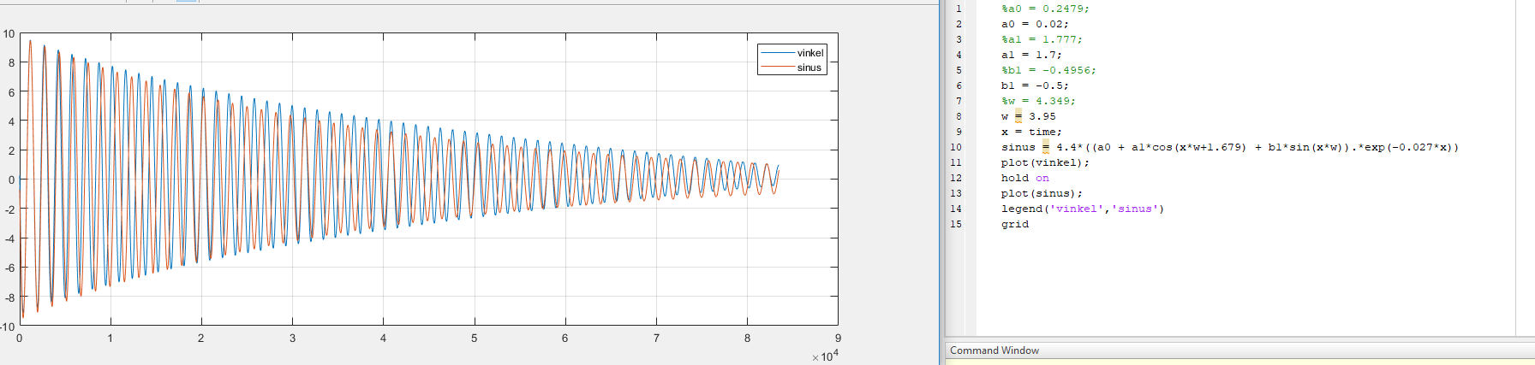
Status system identification
Resultat av måling med tilnærming i matlab toolbox og etterjustering
W endres med tid

Slide 9
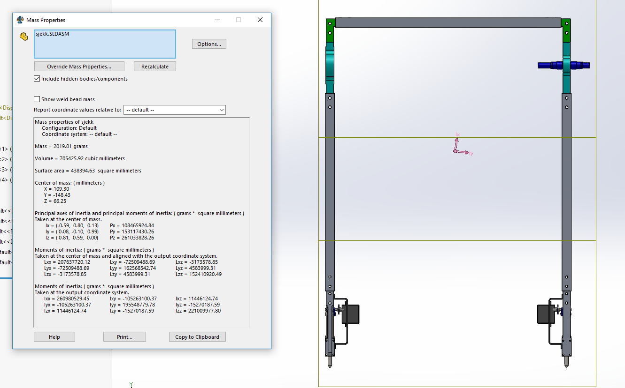
Parametere gitt fra CAD

Slide 10
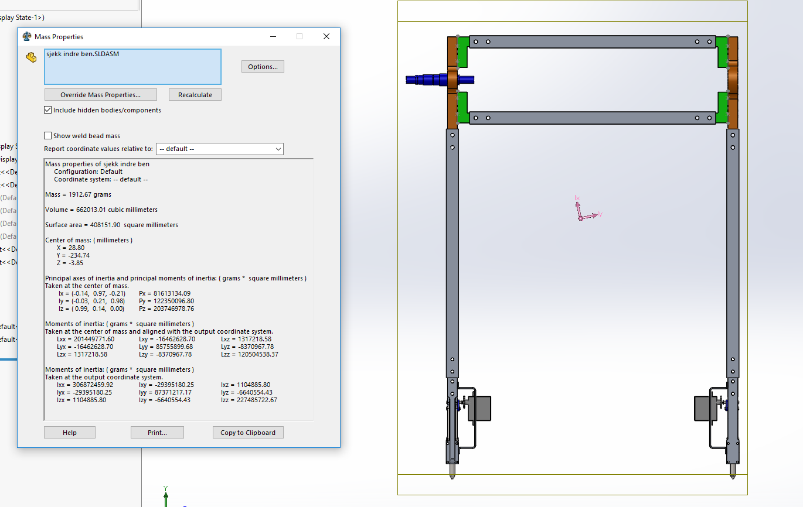

Slide 11
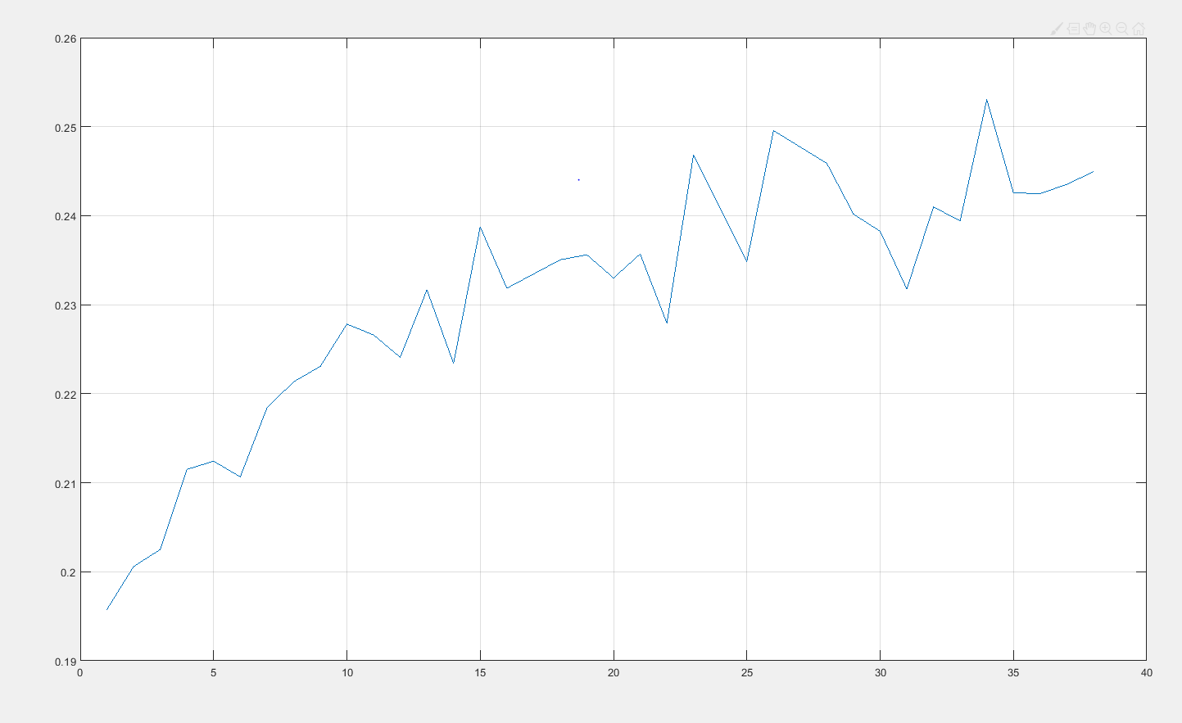

Slide 12
Eventuelt

